Slide 1
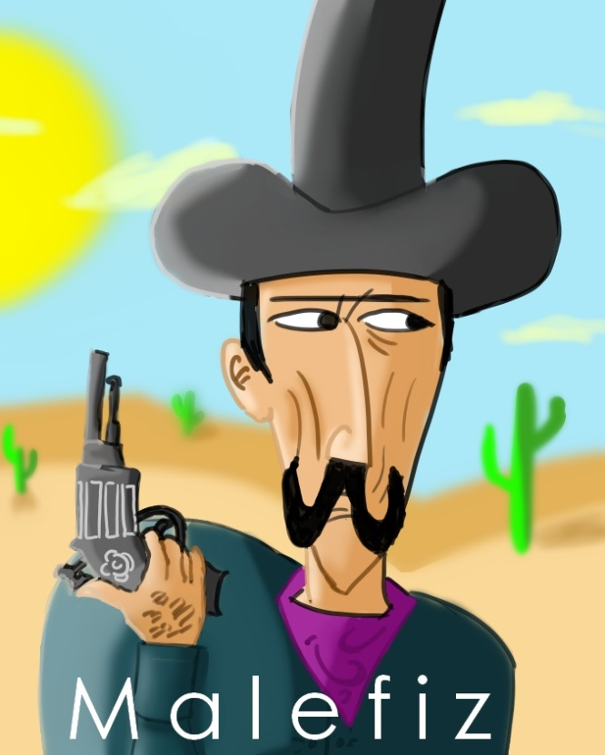
Malefiz

Slide 2
Teammitglieder
Daniel Leustik
Daniel Leitner
Mathias Jesse
Friedemann Zindler
Petra Tschinderle
Notes:
Vorstellung des Teams

Slide 3
Features
Abgestimmtes Design
Dynamisches Spielbrett mit Zughilfe
4 auswählbare Charaktere
Schummelwürfel
Würfeln mit Schüttelfunktion
…
Notes:
Erklärung des Spieles – wie läuft es ab -> zeige das was uns stolz macht

Slide 4
Demo
Notes:
Spielpräsentation

Slide 5
Qualitätssicherung
Jenkins
SolarCube
J-Unit-Tests
Notes:
zeige die positiven Seiten unserer App

Slide 6
Schlusswort
Notes:
Überzeuge den Kunden – Zeig etwas Haut :P

